Slide 1


Reporte de hallazgos modelo predictivo de talento
Preparado para Nestlé

Slide 2


Objetivo: identificar y acelerar el path de talent no reconocido en la empresa

Slide 3
Referente al algoritmo
El algoritmo utilizado para determinar el modelo predictivo de talento consiste en:
Indicador de talento
Influencia de variables
Comparativo de resultados

Slide 4


Indicador de talento
El indicador de talento es un coeficiente en una escala del 1 al 5, donde 5 es la calificación máxima. Este indicador refleja el resultado de aquellos colaboradores que tienen la mejor predictibilidad de éxito en base a los datos de competencias Nestlé.

Slide 5
Índice de talento. Modelo matemático
Análisis de los factores: Es un método estadístico usado para describir la variabilidad que existe entre variables correlacionadas en términos de una reducción potencial de variables, llamados factores. Es un método de reducir el número de variables sin alterar los resultados.
En el caso de Nestlé, usando las variables de la encuesta de competencias, sobresale en especial un solo factor.
Cosenos entre la variabilidad de los factores: La interacción entre dos variables puede ser representada geométricamente. Quiere decir que Podemos aplicar reglas de geometría a la correlación entre las variables. El coseno entre las variables de los factores combina la variación común que existe entre las variables.
Regresión lineal al coseno: ¿cuáles variables suben y cuáles variables bajan la variación? Es una manera de explicar la relación que existe entre una variable dependiente (coseno) y una serie de variables explicativas (variables de las competencias.
R2 = Tenemos una validez estadística del 70%

Slide 6
¿Cuáles variables suben y cuáles variables bajan el resultado del índice de talento?

Slide 7

Influencia de las variables
Mide la contribución de cada una de las variables a lo largo de una serie de permutaciones (diferentes formas de organizar las variables).
Basado en machine learning se utilizó el método SHAP.
Se utilizó para entender la contribución de todas las variables de los datos (competencias, historial de carrera, potencial, desempeño, sueldo, puesto, zona geográfica, líder, etc.) al resultado target; en este caso por separado potencial y desempeño.
Nos permite entender como cada una de las variables integradas contribuyen al modelo actual de los 9 boxes
Validez estadística de 90%

Slide 8
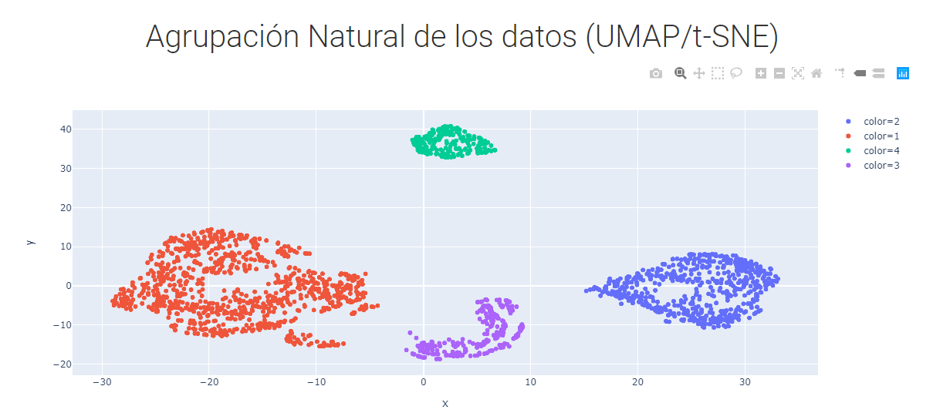
Influencia de las variables
Con el objetivo de simplicar el entendimiento de los datos integrados, utilizamos el modelo UMAP, el cuál es una representación gráfica basada en peso de cada una de las variables.
Lo que podemos notar es que se forman claramente 4 clústers:

Slide 9
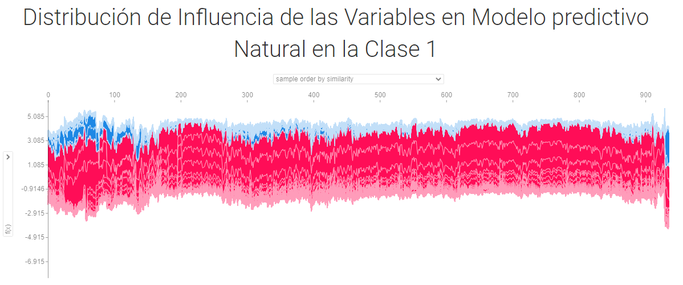
Influencia de las variables
Se identifican las variables que más influyen positivamente y negativamente tanto al resultado de potencial como al resultado de desempeño.

Slide 10

Comparativo de resultados
El último paso del modelo fue comparar los 2 modelos (indicador de talento + influencia de las variables) para empatar coincidencias.
La validez estadística combinada del modelo es de 80%
La importancia destaca en comparar los resultados de los modelos con los resultados de 9 box de potencial y desempeño. Para poder identificar talento que no se está identificando en este momento y para poder reconocer cuartiles dentro del grupo de 2/2 y tomar decisiones de desarrollo de este grupo, siendo el 90% de la población.

Slide 11
3 niveles de analíticos. Al utilizar el modelo de machine learning SHAP, Nestlé ahora tiene información para ver talento desde los 3 niveles analíticos.
Optimización
Predicción
Visualización

Slide 12
Acerca de los datos
Competencias: Conocimiento del entorno empresarial, practica lo que se predica, enfoque a resultados, conocimiento de si mismo, cooperación proactiva, iniciativa. Insight, energizar y comprometer, lograr resultados a través de otros, coaching y desarrollo, influir con integridad, coraje.
Global pay grade
Compañía
Función, subfunción
Unidad de negocio
Posición, ubicación, responsabilidad
Grupo de empleado, nacionalidad, género
Antigüedad y puestos que ha ocupado en la organización

Slide 13
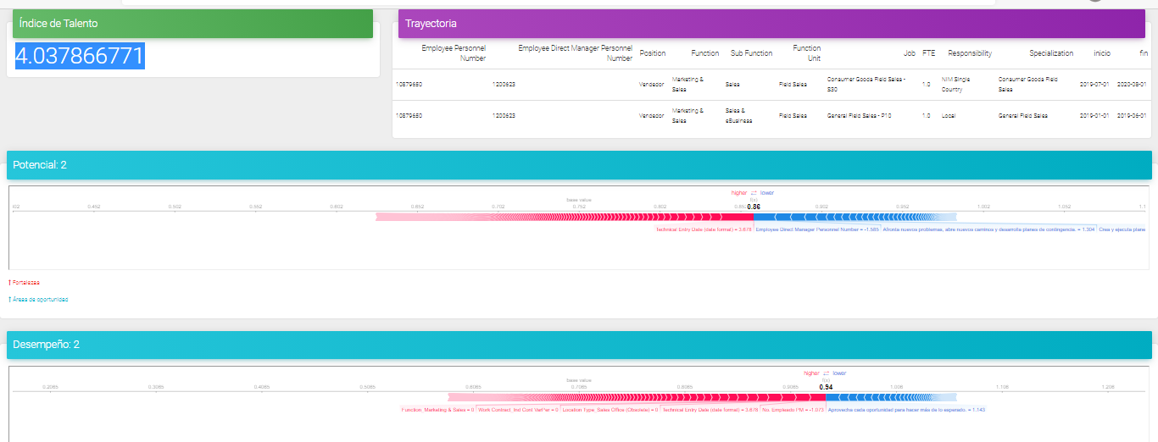
La visualización
Basado en las competencias, nos permite ranquear al colaborador
Desarrollo histórico y experiencia de cada colaborador(a)
Comparar con resultados de 9 box de potencial
Fortalezas que influyen a que este colaborador caiga dentro de su grupo de 9 box
Comparar con resultados de 9 box de desempeño
Oportunidades que influyen a que este colaborador caiga dentro de su grupo de 9 box

Slide 14
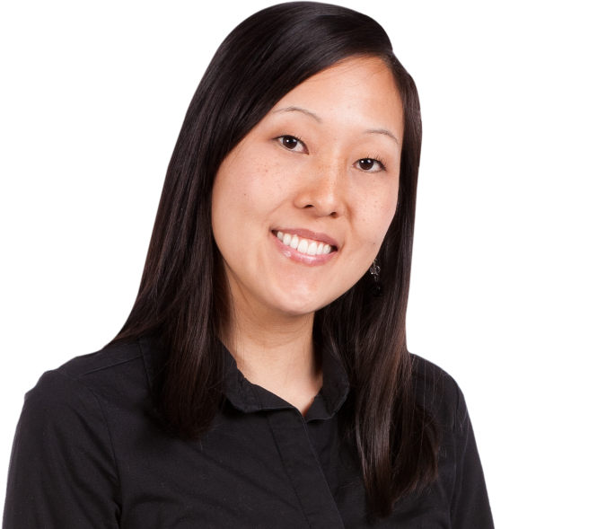

Toma de decisiones (escenarios)
ID 10653723 (RH). Nuestro indicador de talento es de 3.98 (siendo top 3) mientras que en 9 box desempeño y potencial sale en 2/2. Así podemos distinguir por las variables que salen más influyentes en ella (“inicia y contribuye a la innovación y mejora continua”, anticipa a problemas futuros y trabaja para minimizarlos”, etc.) más el resto de las variables que de acuerdo con el algoritmo describen su indicador. Y estando dentro de este gran grupo de 2/2, poderla distinguir para los diferentes planes que se puedan hacer. Esta persona está perdida como talento dentro del grupo de 2/2
ID 10670499. Nuestro indicador de talento es de 4.04 (siendo top 7 – coordinador cuentas clave) mientras que en 9 box de desempeño y potencial sale en 1/1. O sea que está siendo calificado con bajo desempeño mientras que de acuerdo con nuestro indicador muestra fortalezas en “aprovecha todas las oportunidades para crecer”, planea y prioriza el trabajo de manera efectiva”, etc. Puede ser un talento que por alguna razón está siendo calificado bajo en desempeño y valdría la pena explorarlo para estar seguros que no pueda ser un talento que se nos pueda ir de la organización por temas de la empresa en vez de su propio trabajo
Al fortalecer las variables influyentes, la primer colaboradora podría pasar de ready 3 a ready 1. Y en el caso del segundo colaborador de ready 5 a ready 3.

Slide 15
Principales hallazgos
Hay talento en Nestlé que están en un path probado y que seguirán en este path de crecimiento y apoyo por parte de la empresa. Pero también hay muchas otras personas que tienen áreas de oportunidad y este modelo tiene la valides estadística para que puedan como empresa optimizar recursos, tener las bases para decidir porque si y porque no vale la pena invertir más en el desarrollo de “A” que en el de “B”.
Asumiendo los datos que tenemos, sabemos que cerca del 90% de la población califica 2/2 en los 9 boxes de desempeño y potencial. Teniendo una población tan extensa en este nivel “medio” brinca la oportunidad de segmentarlos y tomar decisiones con esta población. Es decir, poder tomar decisiones de inversión en el desarrollo de las personas que tienen, de acuerdo con los datos, elementos sobresalientes para decidir invertir en su desarrollo. El uso de este modelo y los recursos de inversión en su creación pueden generar rendimientos para Nestlé en un mejor aprovechamiento de los recursos de la empresa al saber cómo diferenciar a este grupo de población 2/2 que es tan grande.
Los candidatos a crecimiento que ya están reconocidos siguen presentes en el modelo, ahora también podrá Nestlé responder preguntas del equipo completo para diferenciar colaboradores y poderlos proponer para crecimiento, sucesión, proyectos, movimientos geográficos. Es un modelo para diferenciar e identificar a todas las personas que, de acuerdo con los datos, están hoy en día ocultos en el “cajón” y no están logrando ser diferenciados.

Slide 16
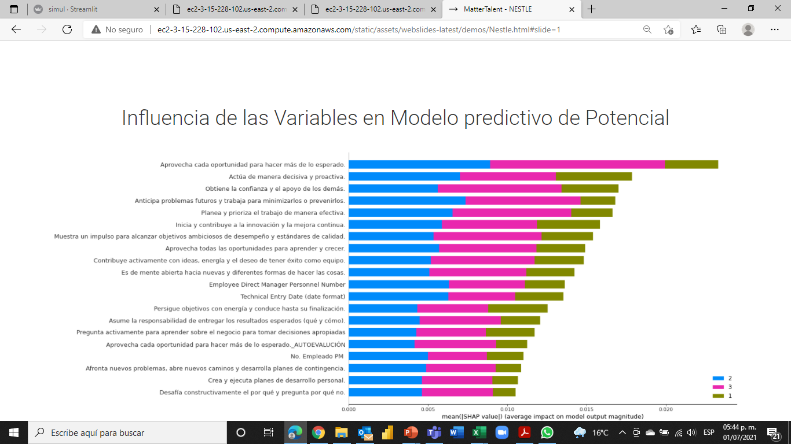
Invertir en el desarrollo de estas variables para acelerar el desarrollo del talento. También son las variables que se deben identificar en candidatos externos

Slide 17
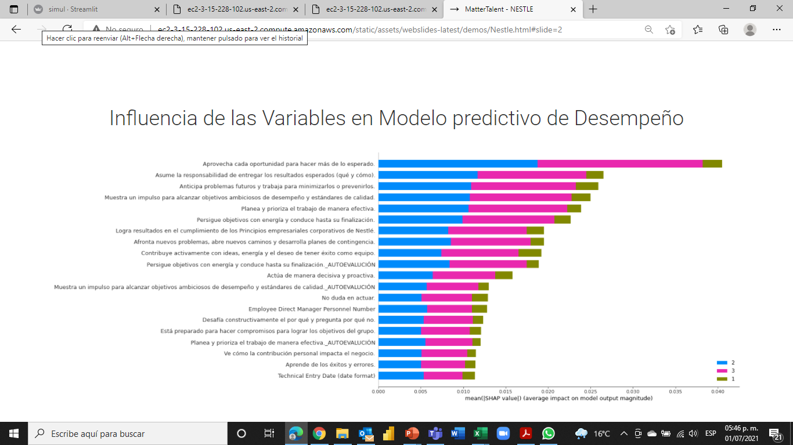
Invertir en el desarrollo de estas variables para acelerar el desarrollo del talento. También son las variables que se deben identificar en candidatos externos

Slide 18
ROI
El promedio de contratación de un ejecutivo de alto nivel externo; tiempo de contratación, costo de reclutamiento, tiempo en que la vacante tarda en llenarse, tiempo de inducción, tiempo que se necesita para que el / la ejecutivo esté en productiva optima:
Costo de reclutamiento: $1,200,000.00 MX
Si este director(a) gana $1,500,000.00 MX anuales, el presupuesto de remplazo de esta persona es de 125%
El promedio de contratación ejecutivo de nivel medio externo es de $600,000.00 MX con un presupuesto de remplazo del 100%
Por el otro lado, el promedio de inversión en desarrollo de un ejecutivo es del 5% de su sueldo, si gana $1,500,000.00, la inversión en desarrollo sería de $75,000.00 MX

Slide 19
Acceso a plataforma de consulta
Liga:
Usuario:
Contraseña:
Recordar que se incluye la capacitación de los modelos estadísticos.

Slide 20
Lo que hace falta
Obtener resultados de encuesta de pulso de compromiso
Obtener resultados de encuesta de influencia
Diseñar a la medida la navegación: por ejemplo: se pueden enlistar los top 50 talentos, se pueden enlistar solo los hidden talents, etc.

